Slide 1
Trávicí systém
45. Zuby, obecná stavba, generace, rozlišení jednotlivých zubů definitivního chrupu
46. Vzorce dočasného a stálého chrupu, značení zubů, prořezávání zubů
47. Vestibulum oris: ohraničení, struktury, komunikace s cavitas oris propria
48. Cavitas oris propria: ohraničení, struktury
49. Jazyk: zevní popis, vaskularizace
50. Jazyk: svaly, inervace
51. Tvrdé patro: stavba, vaskularizace a inervace
52. Měkké patro: svaly, vaskularizace a inervace
53. Velké slinné žlázy, uložení a průběh jejich vývodů
54. Slinné žlázy, inervace
55. Hltan: úseky, obecná stavba stěny, syntopie
56. Hltan: svaly, inervace
57. Jícen: stavba stěny, průběh, syntopie, fyziologická zúžení
58. Jícen: vaskularizace a inervace
59. Žaludek: popis, stavba stěny, syntopie
60. Žaludek: vaskularizace a inervace
61. Tenké střevo: stavba stěny, rozdělení, vaskularizace
62. Duodenum: části, průběh, vztah k peritoneu, vaskularizace
63. Tlusté střevo: části, stavba stěny, vztah k peritoneu, vaskularizace
64. Caecum: stavba, apendix vermiformis, vztah k peritoneu, vaskularizace
65. Rectum: stavba, syntopie, vaskularizace
66. Játra: zevní popis, stavba, syntopie,
67. Játra: nutritivní krevní zásobení
68. Játra: funkční krevní zásobení, v. portae
69. Játra: vývodné cesty žlučové
70. Žlučník: stavba, syntopie, tok žluči
71. Slinivka břišní: stavba, syntopie, vaskularizace
32. Rozdělení krajin břicha (orientační čáry)
33. Stavba stěny břišní
34. Projekce orgánů na přední stěnu břišní
35. Reg. umbilicalis
36. Canalis inguinalis
37. Supramezokolická část dutiny peritoneální
38. Inframezokolická část dutiny peritoneální
39. Retroperitoneální prostor
40. Peritoneum – duplikatury
41. Peritoneum – recesy
14. Parafaryngeální prostor (ohraničení, struktury)
15. Prestyloidní prostor (struktury), styloidní septum
16. Retrostyloidní prostor (struktury)
1. Slezina – struktura, cévní zásobení, syntopie

Slide 2
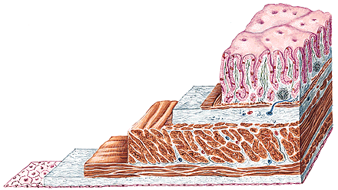
Popište strukturu trávicí trubice:

Slide 3
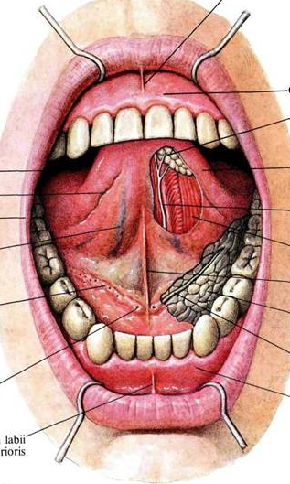
Co tvoří komunikaci mezi vestibulum oris a cavum oris proprium:
O:
47. Vestibulum oris: ohraničení, struktury, komunikace s cavitas oris propria
48. Cavitas oris propria: ohraničení, struktury

Slide 4
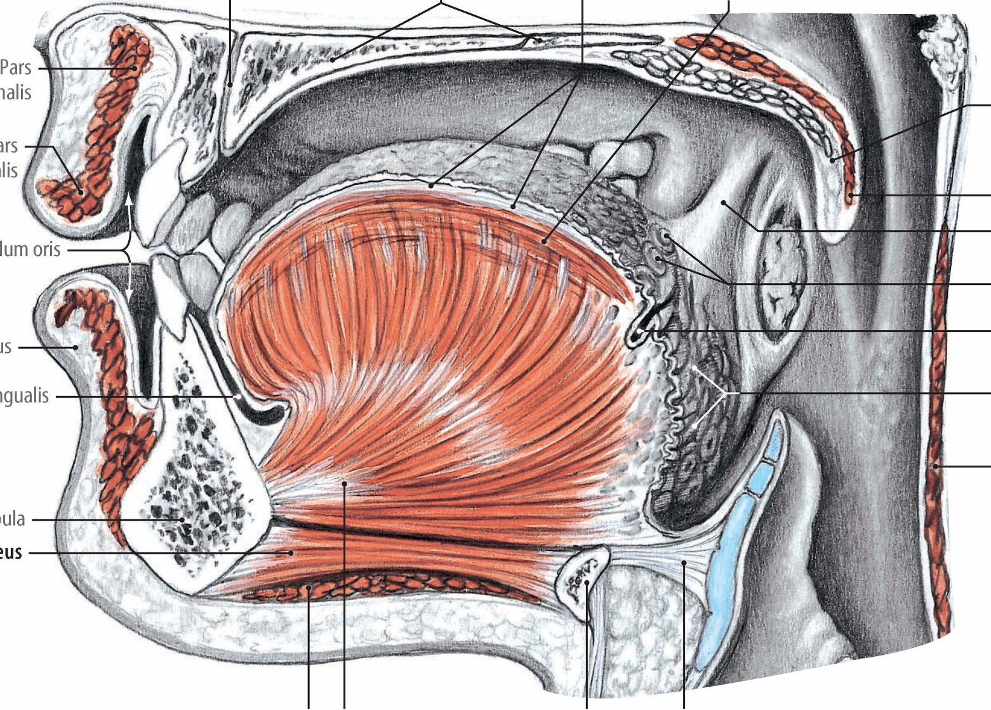
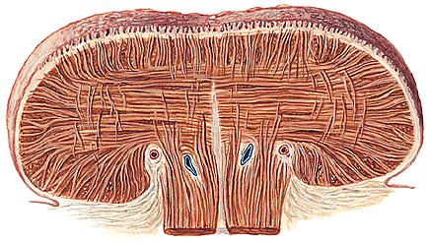
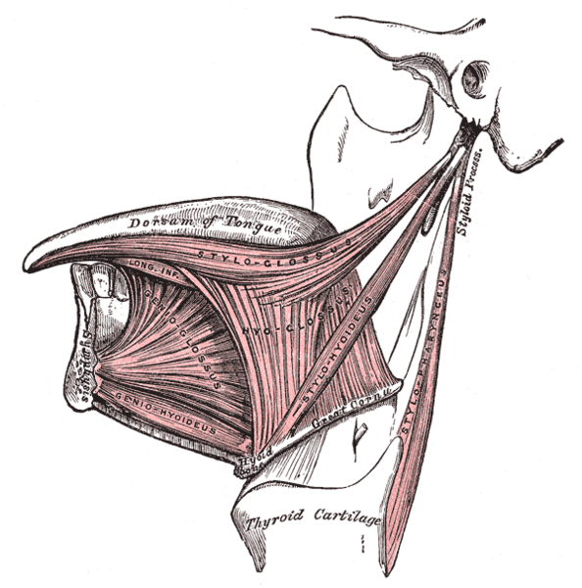
Co inervuje svaly jazyka?
O:
49. Jazyk: zevní popis, vaskularizace
50. Jazyk: svaly, inervace

Slide 5
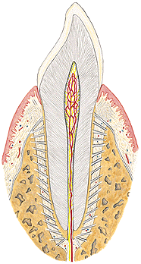
Pojmenujte zuby:
Popište rozdíl mezi parodontiem a periodontiem:
52
36
O:
45. Zuby, obecná stavba, generace, rozlišení jednotlivých zubů definitivního chrupu
46. Vzorce dočasného a stálého chrupu, značení zubů, prořezávání zubů

Slide 6
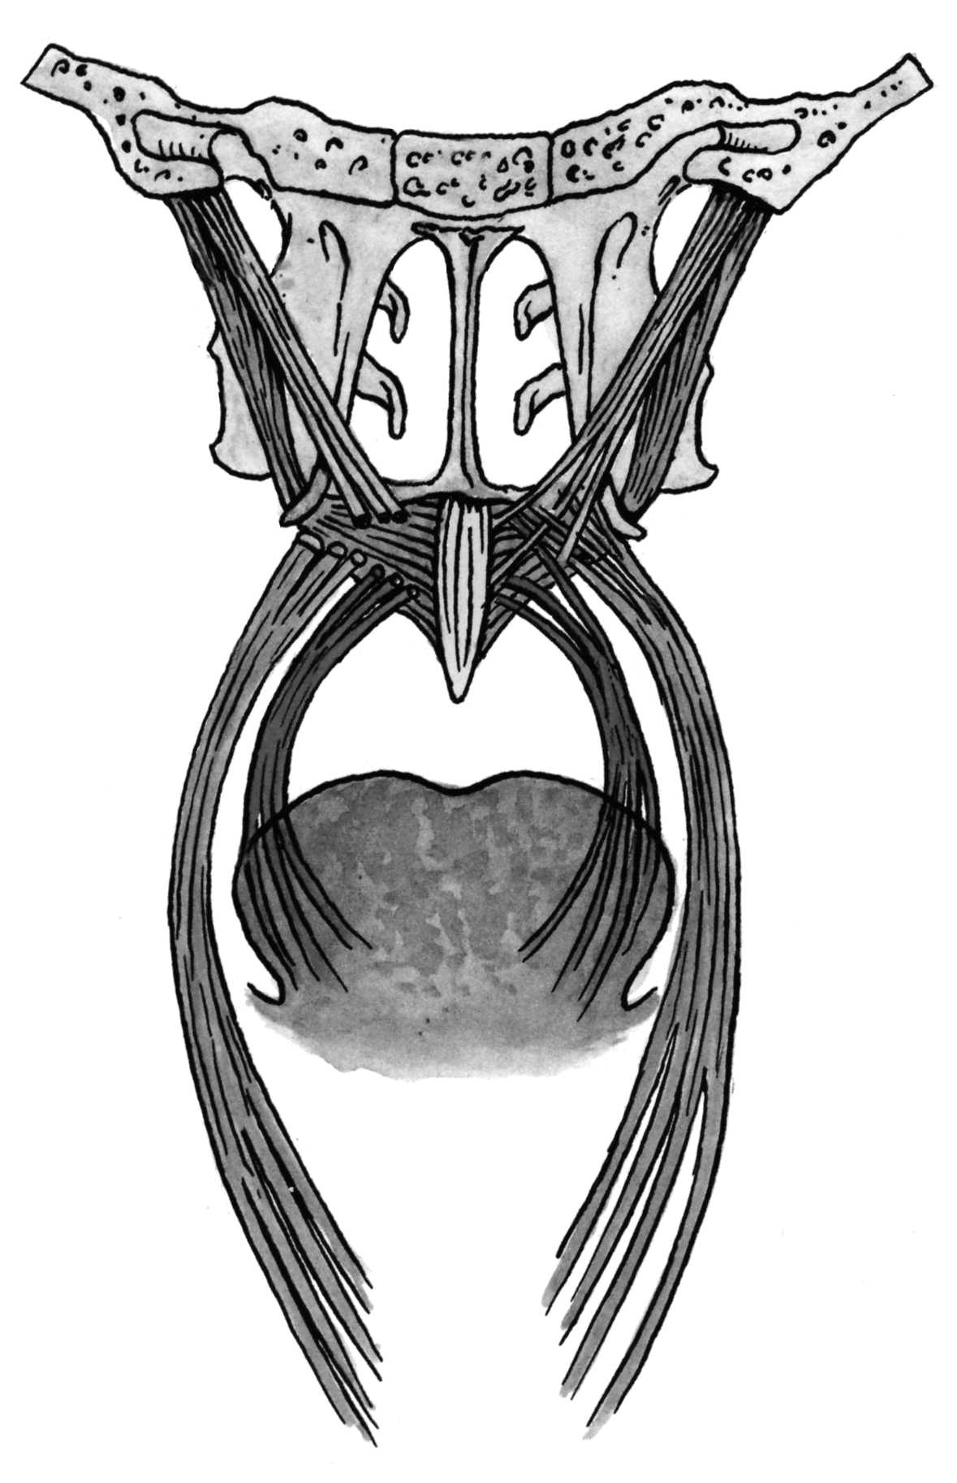
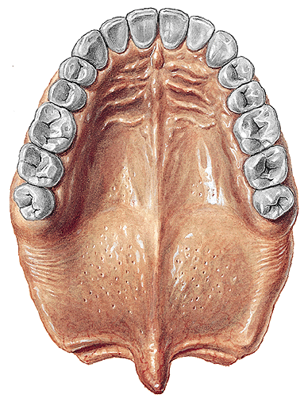
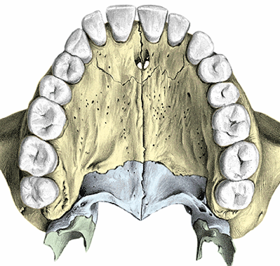
Vyjmenujte svaly měkkého patra:
O:
51. Tvrdé patro: stavba, vaskularizace a inervace
52. Měkké patro: svaly, vaskularizace a inervace

Slide 7
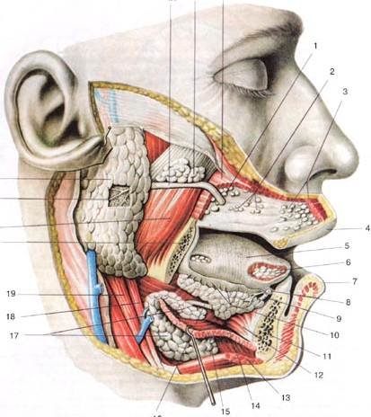
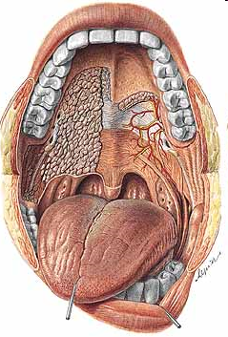
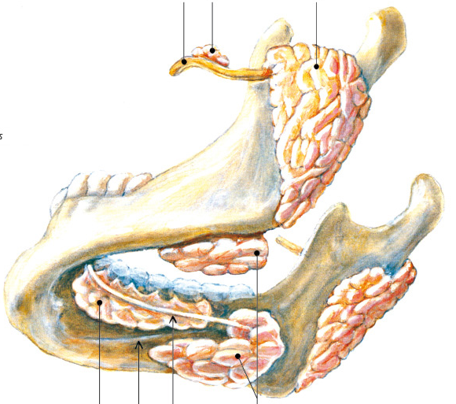
O:
53. Velké slinné žlázy, uložení a průběh jejich vývodů
54. Slinné žlázy, inervace
Kde se otevírají vývody
velkých slinných žláz?:

Slide 8
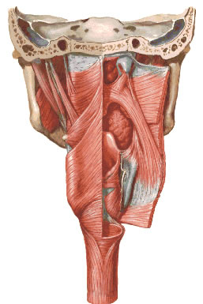
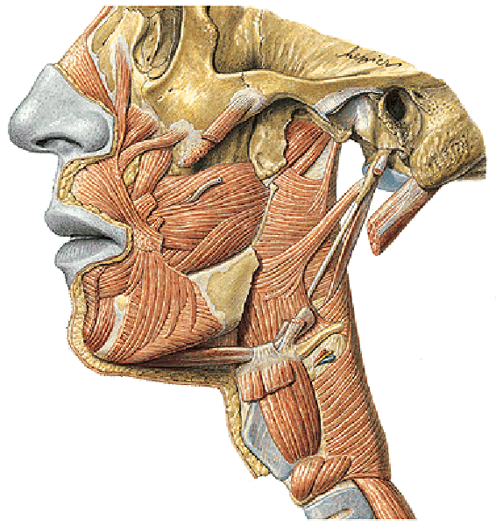
Vyjmenujte svaly pharyngu:
O:
55. Hltan: úseky, obecná stavba stěny, syntopie
56. Hltan: svaly, inervace

Slide 9
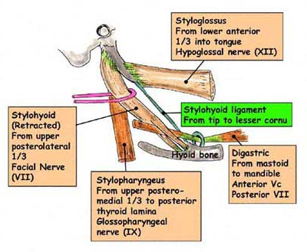
Popište co tvoří styloidní septum:
O:
14. Parafaryngeální prostor (ohraničení, struktury)
15. Prestyloidní prostor (struktury), styloidní septum
16. Retrostyloidní prostor (struktury)

Slide 10
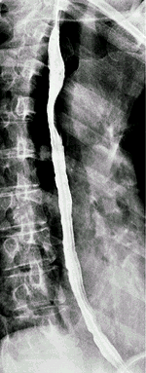
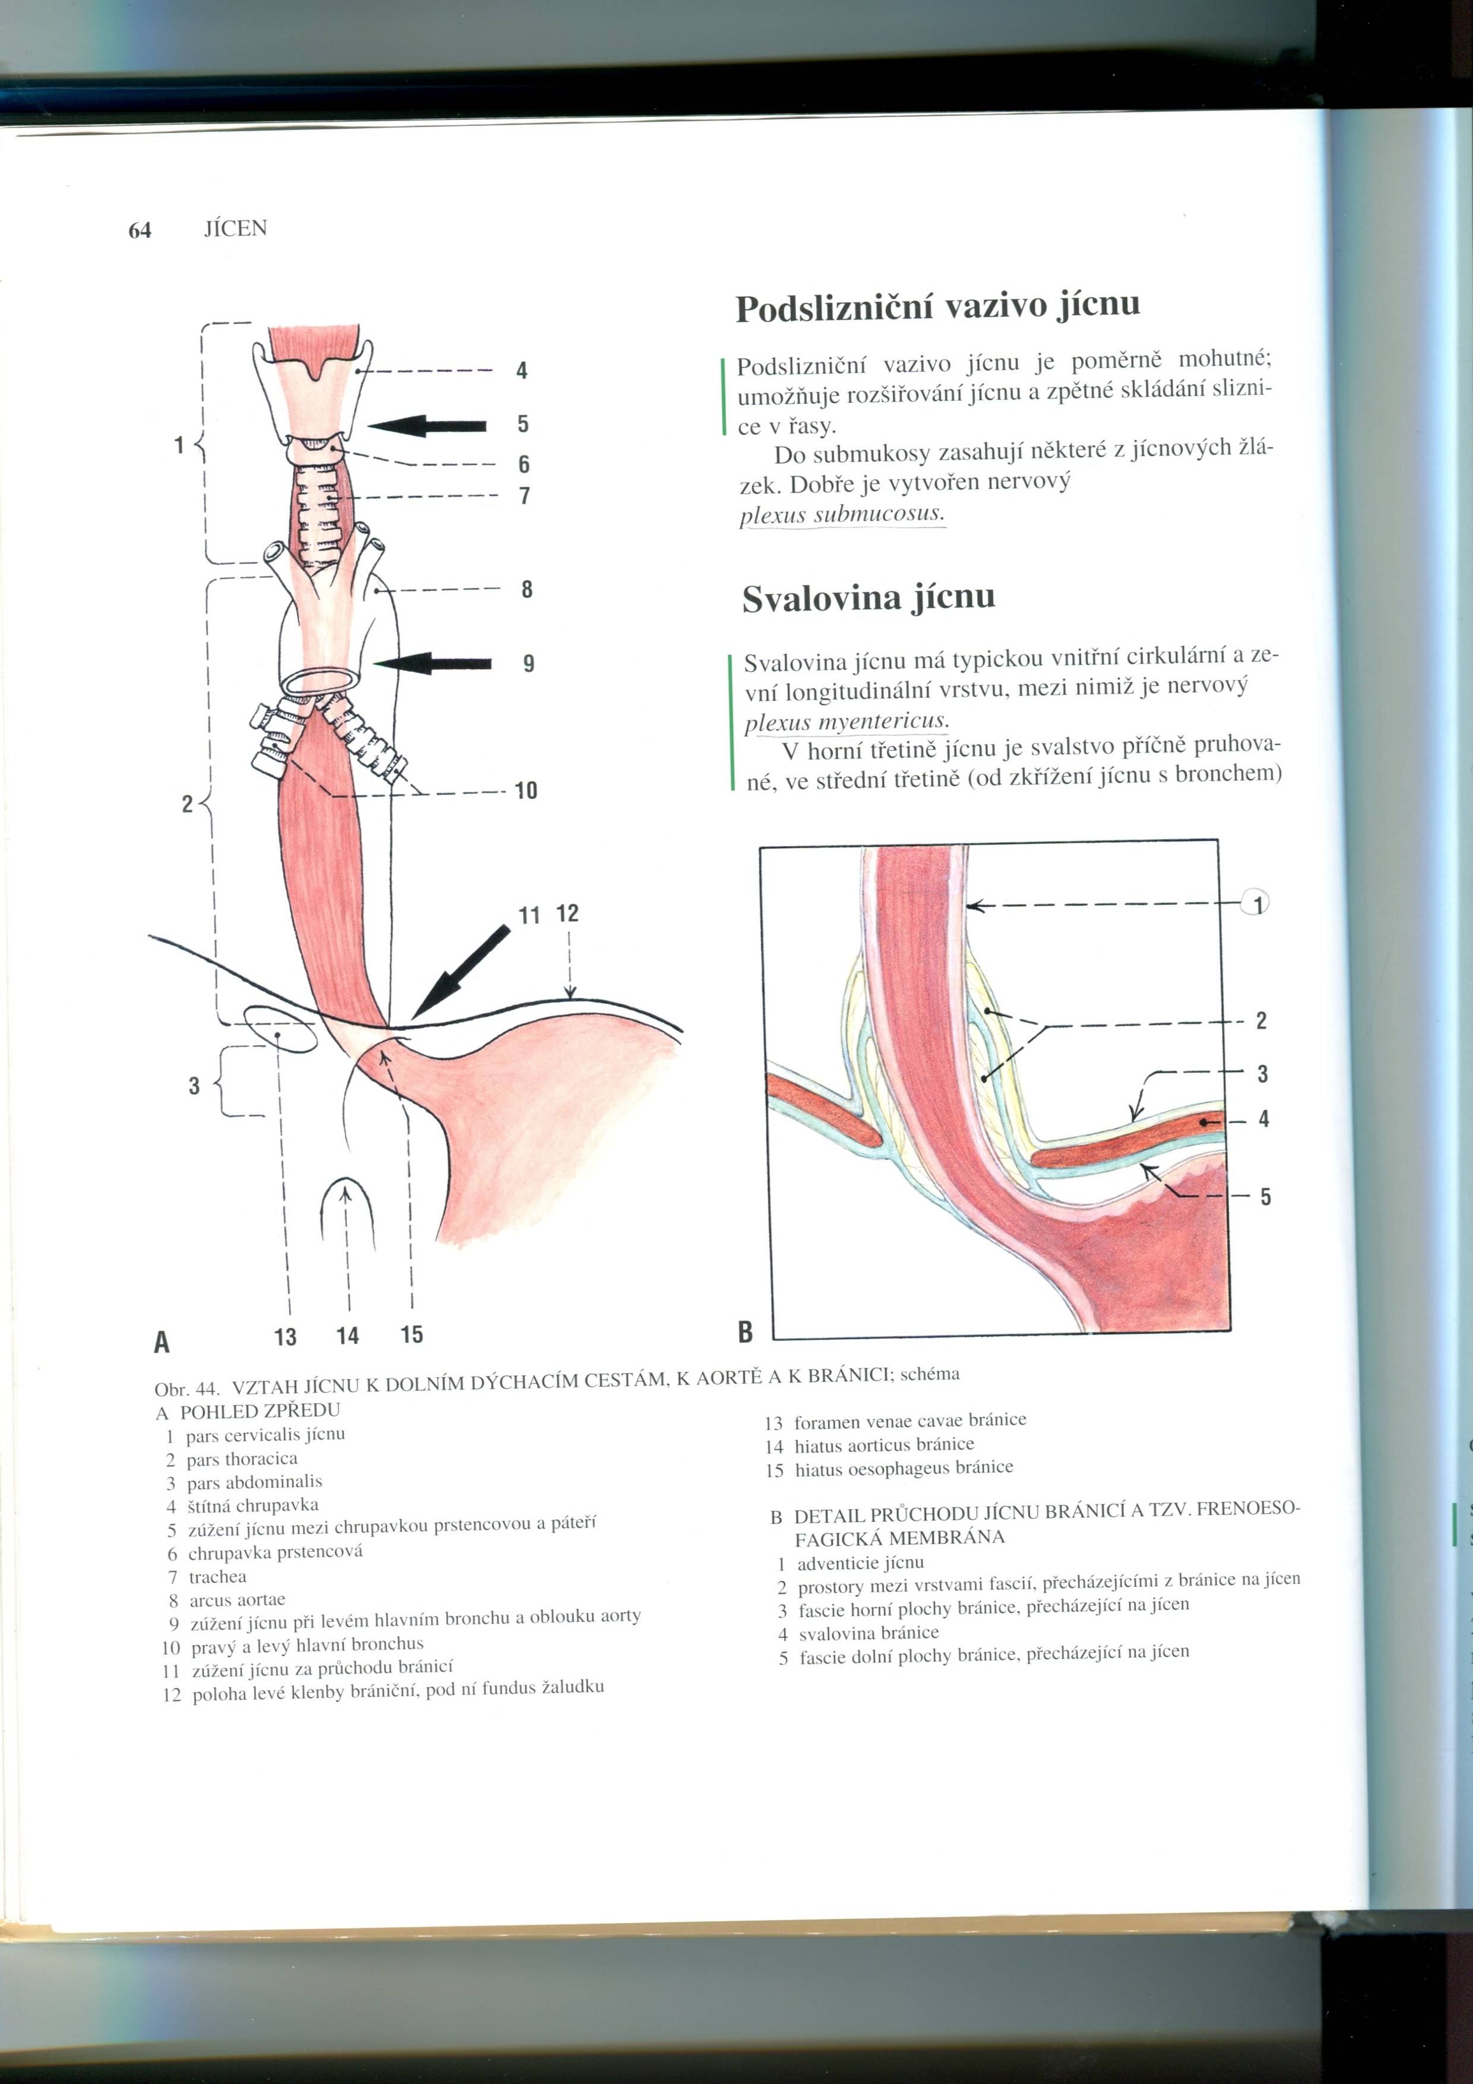
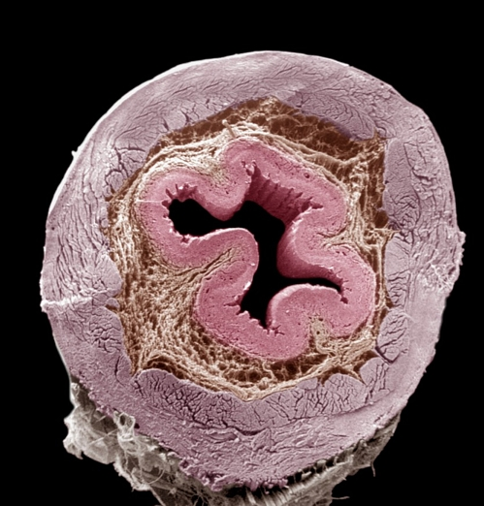
Popište zúžení jícnu:
O:
57. Jícen: stavba stěny, průběh, syntopie, fyziologická zúžení
58. Jícen: vaskularizace a inervace

Slide 11
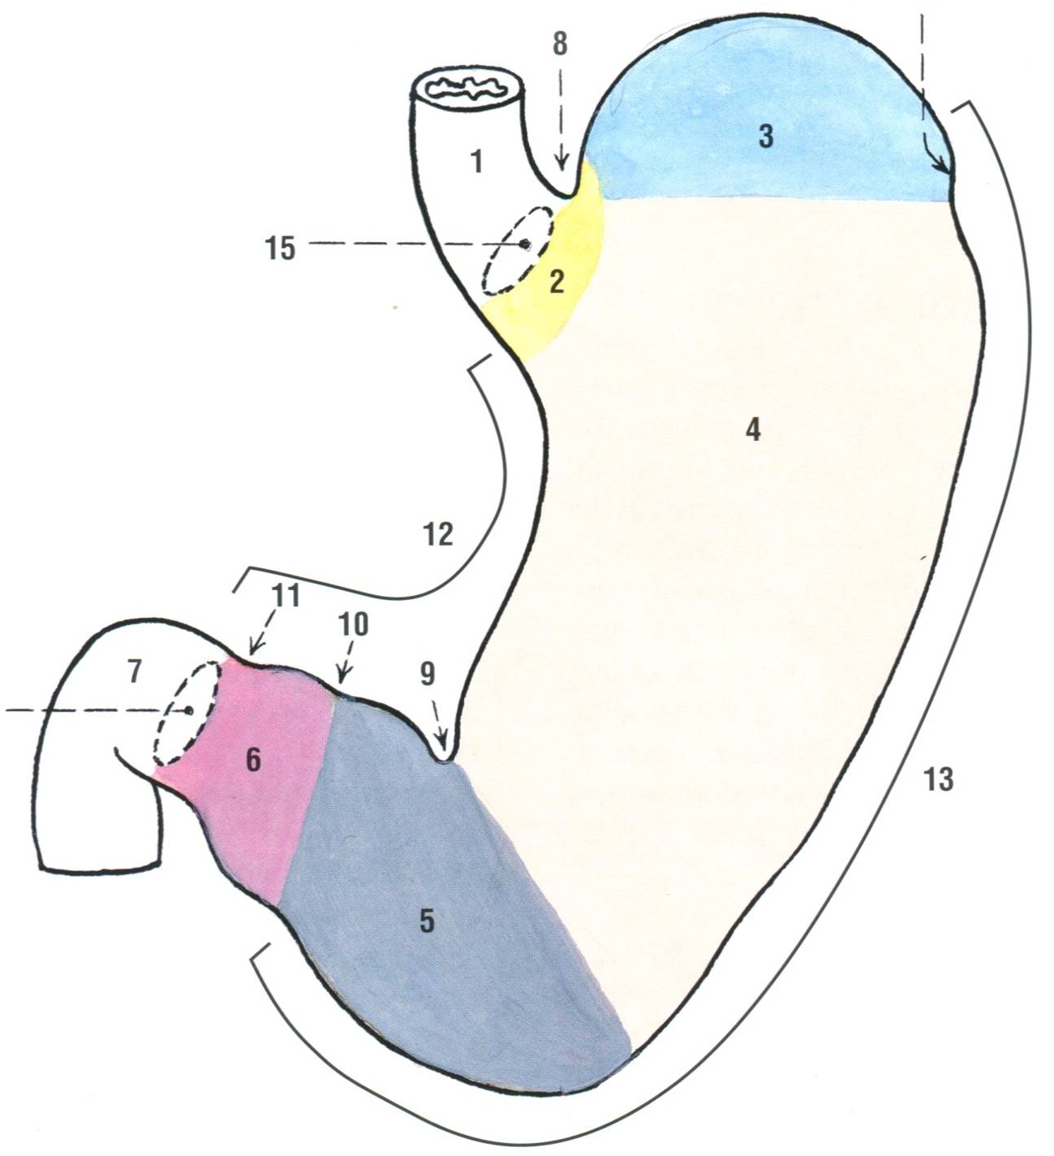
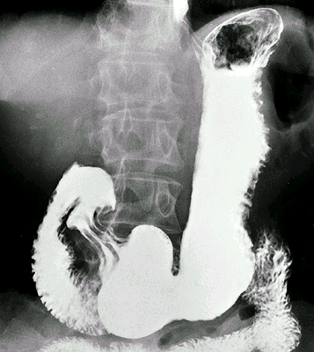
Popište svalovinu žaludku:
O:
59. Žaludek: popis, stavba stěny, syntopie
60. Žaludek: vaskularizace a inervace

Slide 12
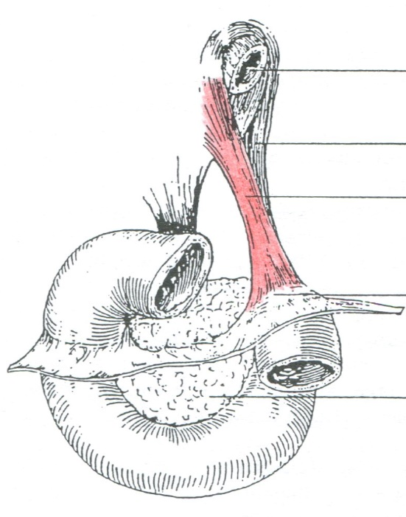
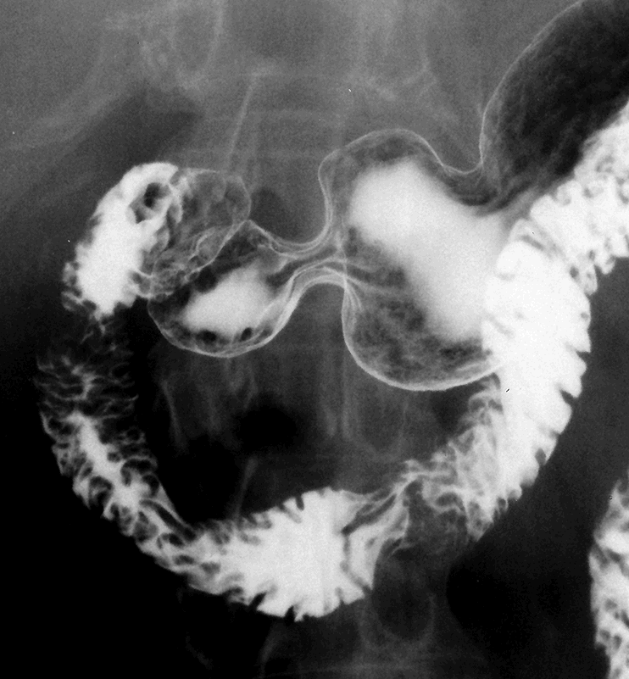
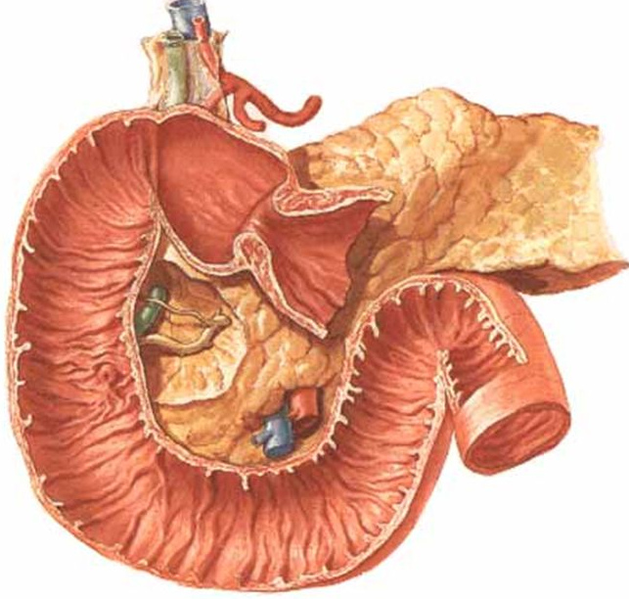
Pojmenujte části duodena:
O:
62. Duodenum: části, průběh, vztah k peritoneu, vaskularizace

Slide 13
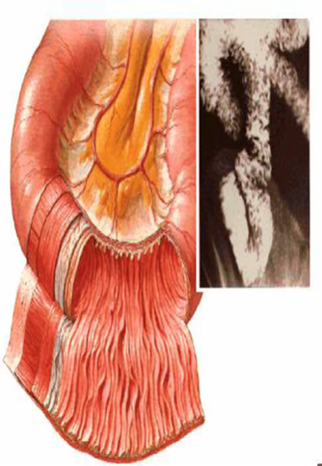
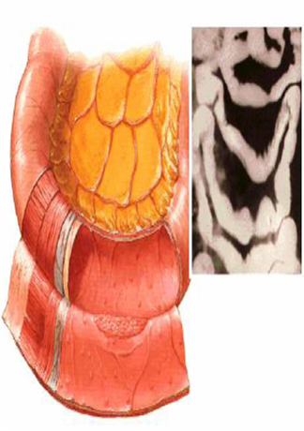
Popište zozdíly mezi jejunem a ileem:
O:
Tenké střevo: stavba stěny, rozdělení, vaskularizace

Slide 14
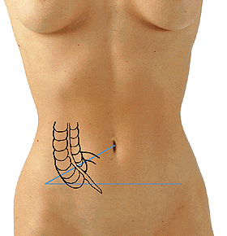
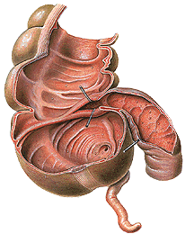
Popište projekci apendixu na přední stěnu břišní:
O:
64. Caecum: stavba, apendix vermiformis, vztah k peritoneu, vaskularizace

Slide 15
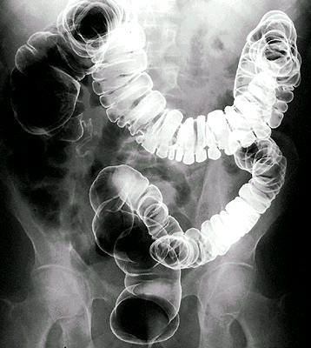
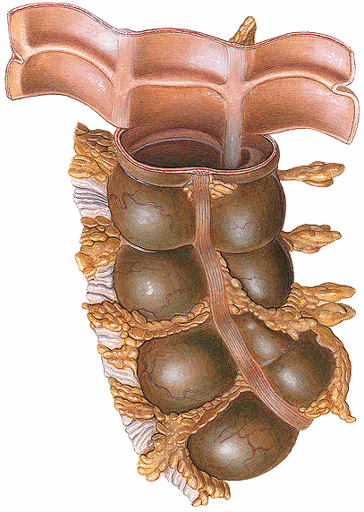
Popište rozdíl - haustra a teniae:
O:
63. Tlusté střevo: části, stavba stěny, vztah k peritoneu, vaskularizace

Slide 16
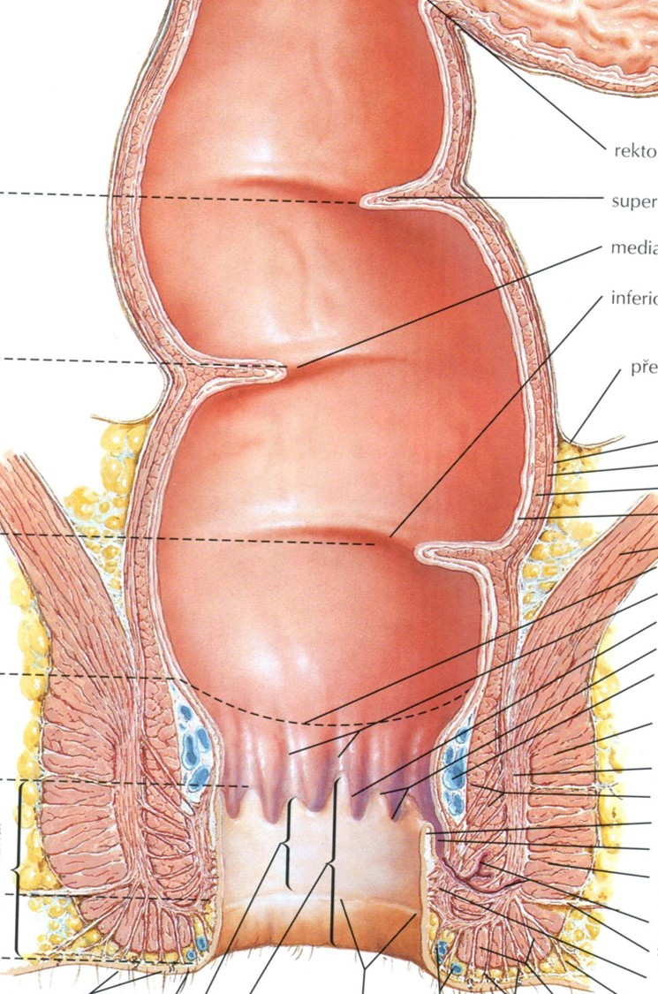
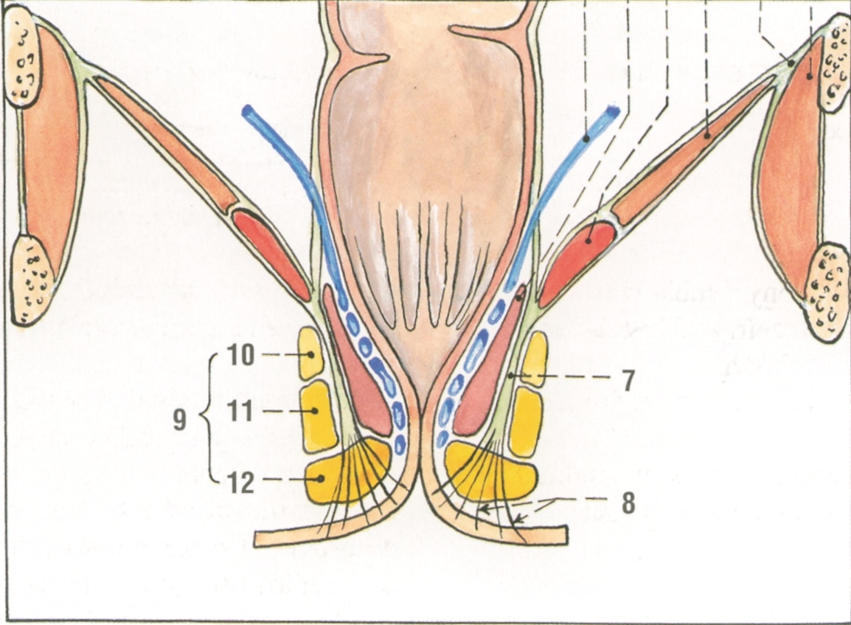
Popište zakřivení recta (v rovině sagitální i frontální) :
O:
65. Rectum: stavba, syntopie, vaskularizace

Slide 17
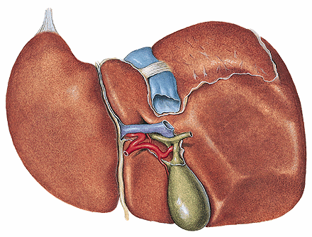
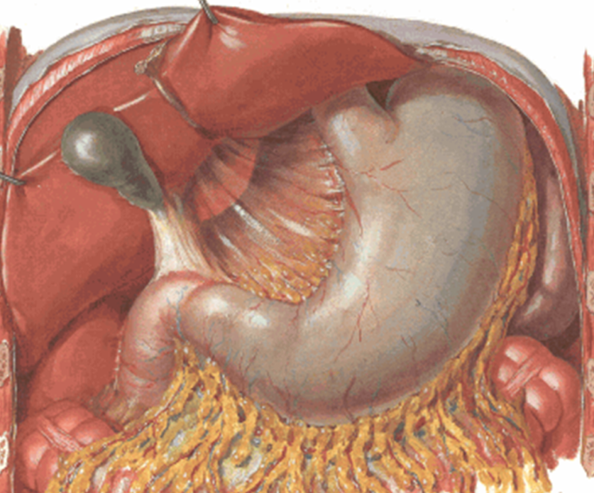
Popište otisky:
O:
66. Játra: zevní popis, stavba, syntopie,
67. Játra: nutritivní krevní zásobení
68. Játra: funkční krevní zásobení, v. portae
69. Játra: vývodné cesty žlučové

Slide 18
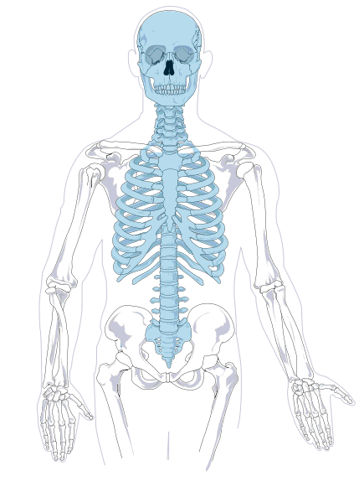
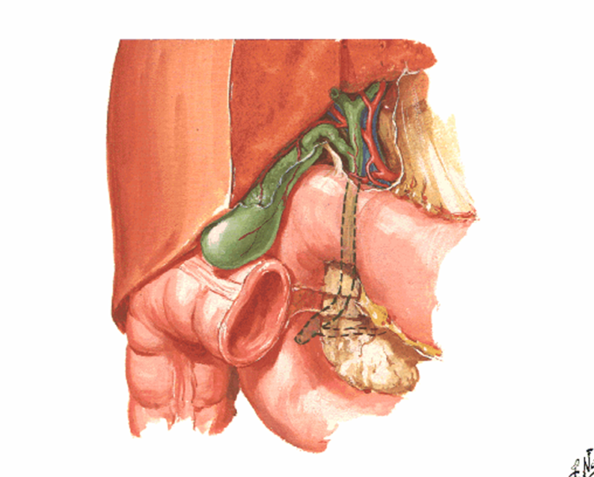
Zakreslete a popište projekci žlučníku a pappila duodeni major:
O:
70. Žlučník: stavba, syntopie, tok žluči

Slide 19
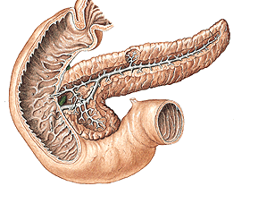
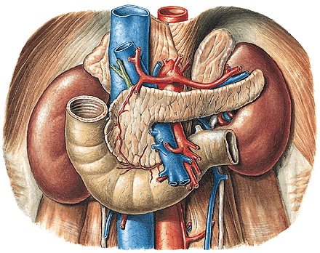
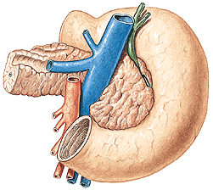
Jakéý je vztak pancreatu k peritoneu?:
O:
71. Slinivka břišní: stavba, syntopie, vaskularizace

Slide 20
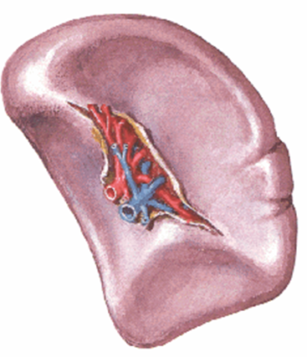
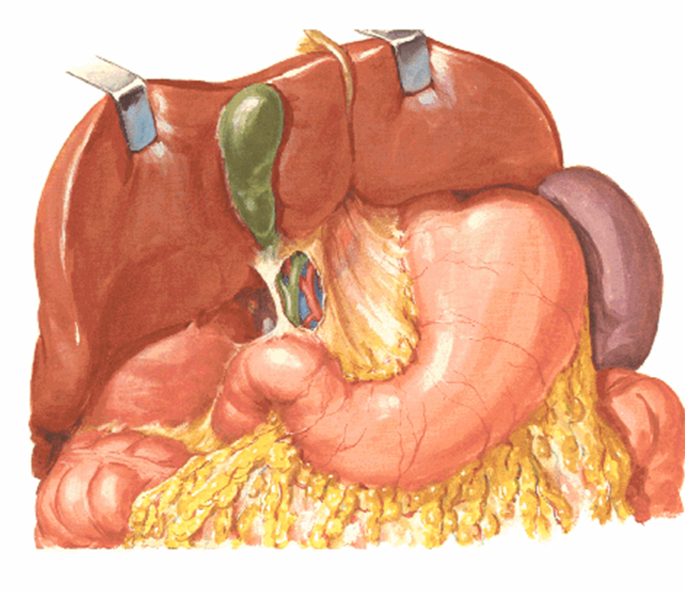
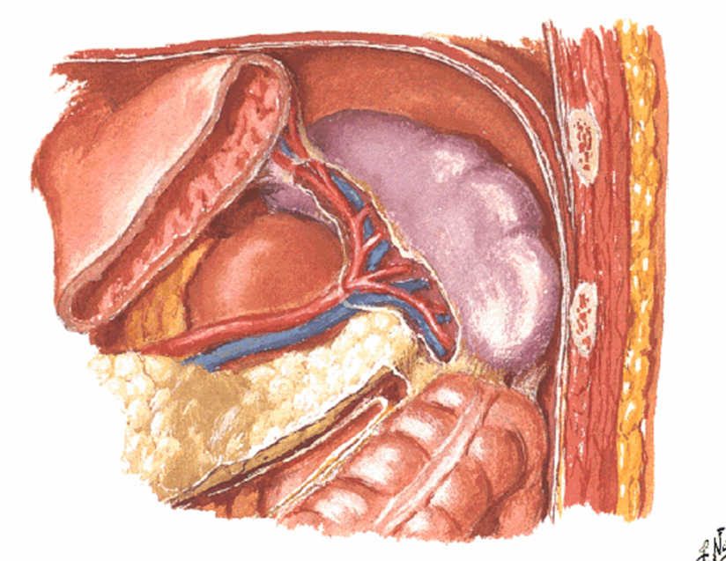
Popište otisky:
O:
1. Slezina – struktura, cévní zásobení, syntopie

Slide 21
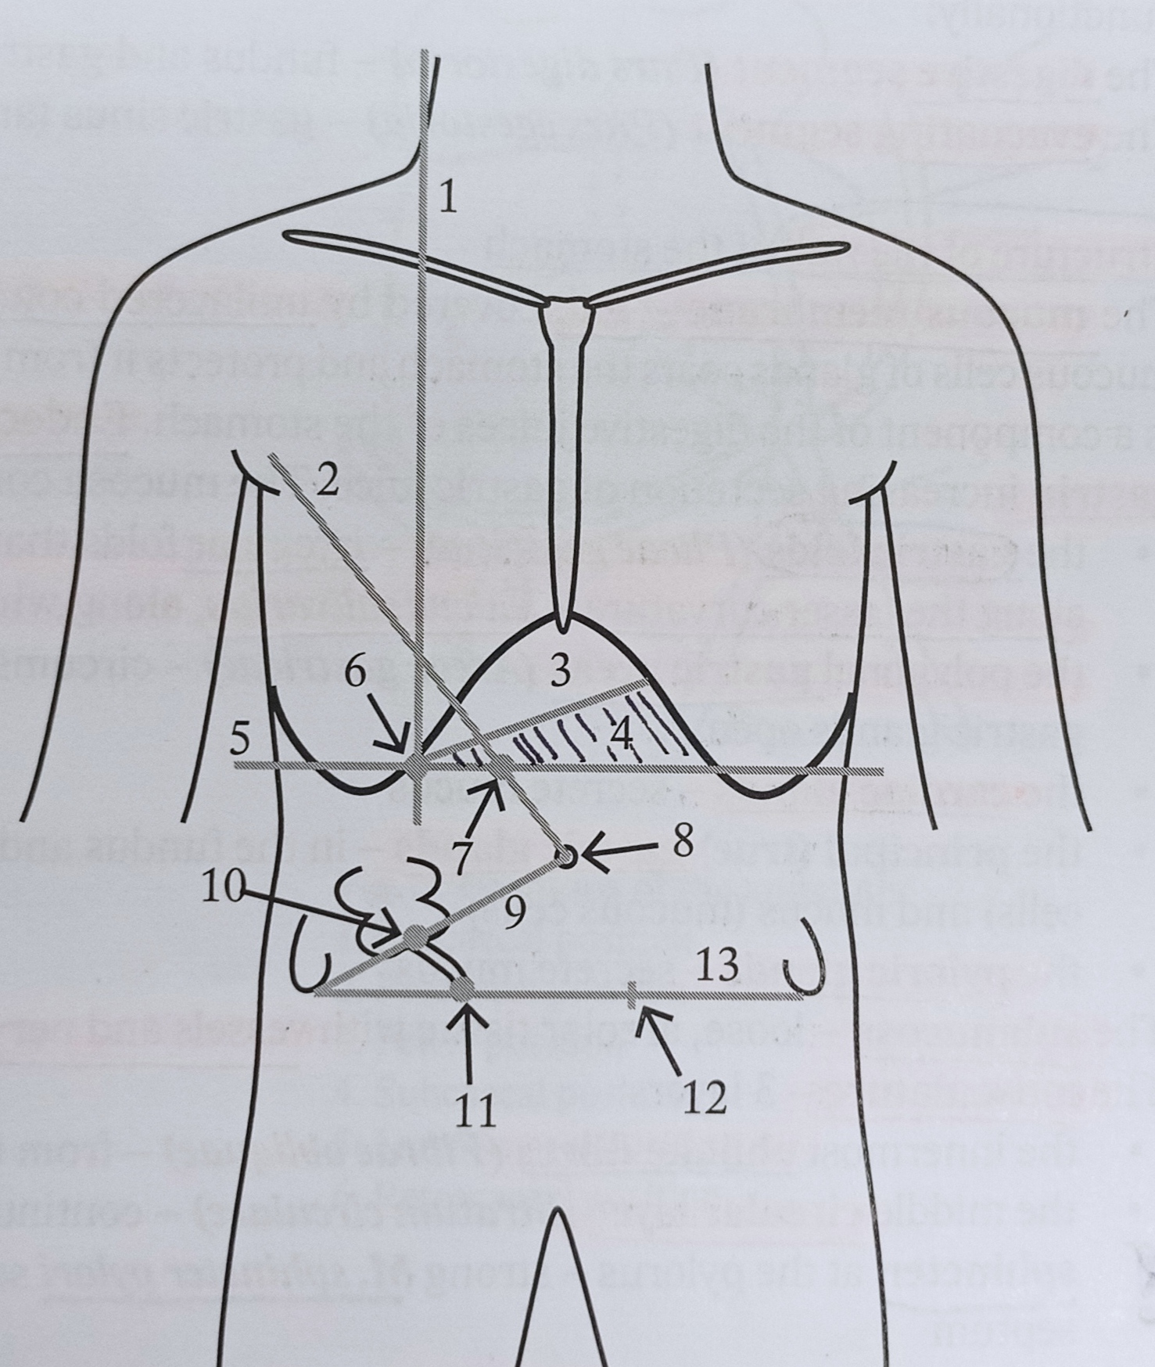
Popište projekci orgánů na přední stěnu břišní:
O:
32. Rozdělení krajin břicha (orientační čáry)
33. Stavba stěny břišní
34. Projekce orgánů na přední stěnu břišní
35. Reg. umbilicalis
36. Canalis inguinalis
37. Supramezokolická část dutiny peritoneální
38. Inframezokolická část dutiny peritoneální
39. Retroperitoneální prostor
40. Peritoneum – duplikatury
41. Peritoneum – recesy

Slide 22
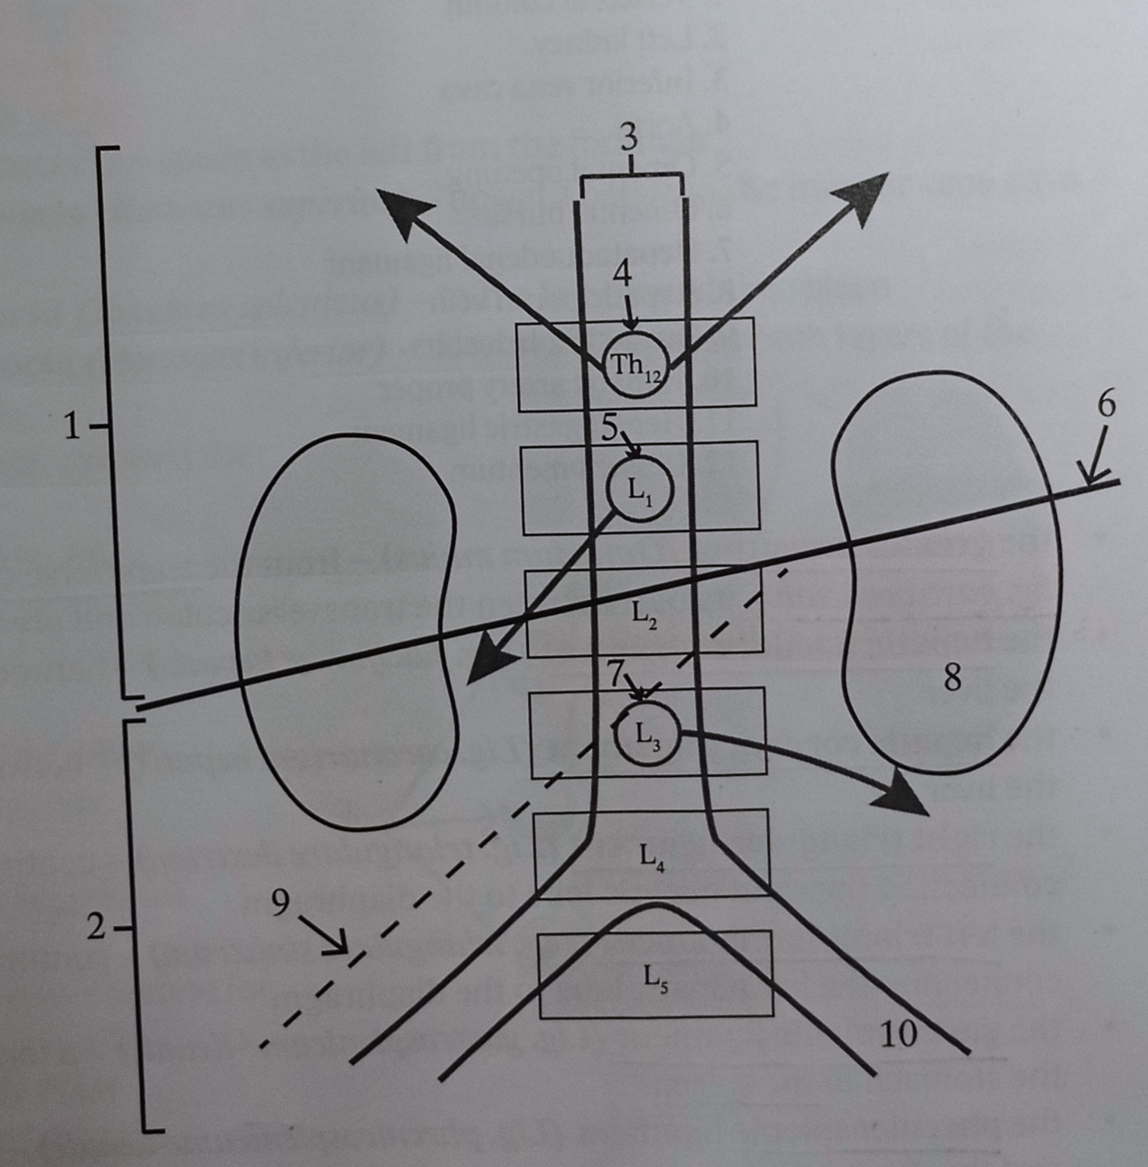
Části dutiny břišní:

Slide 23
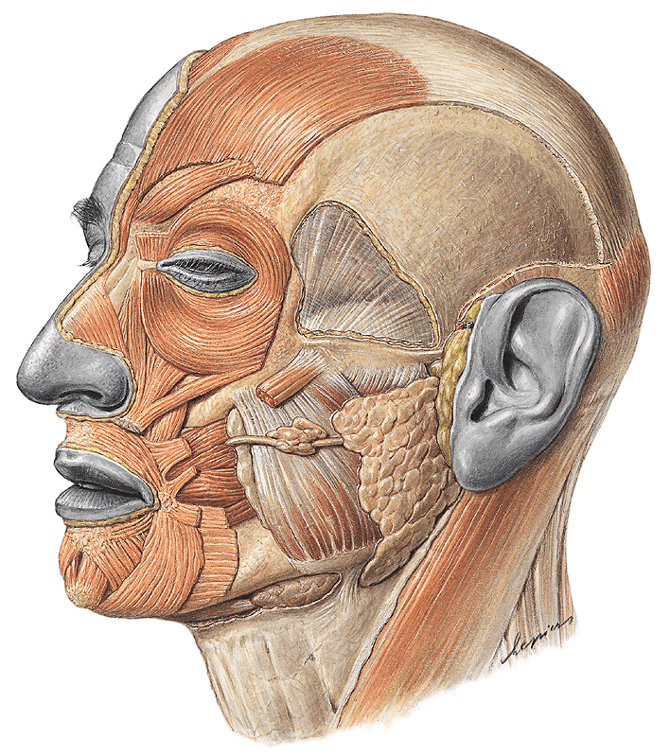
O: minulý semestr:
Jaký sval je označený šipkou?

Slide 24
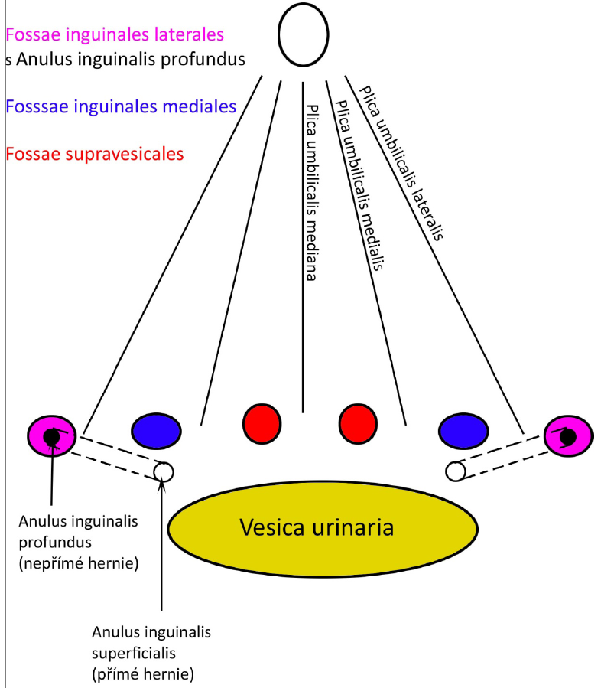
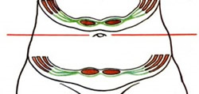
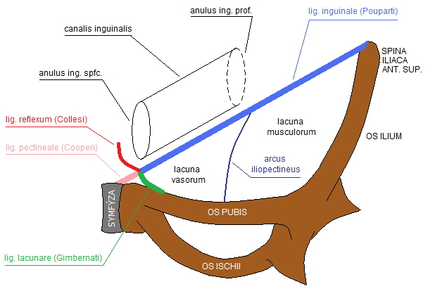
n.femoralis
n.cutaneus femoris lateralis
n.genitofemoralis
a.femoralis
m.iliopsoas
v.femoralis

